Slide 1

Projet League of Legends Tracker

Slide 2

Introduction

Slide 3
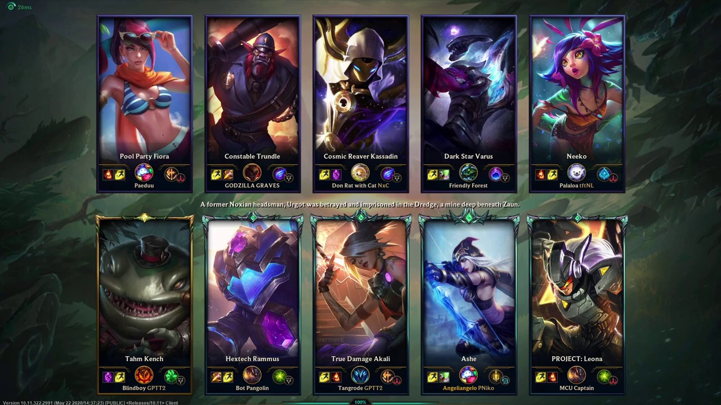

Slide 4
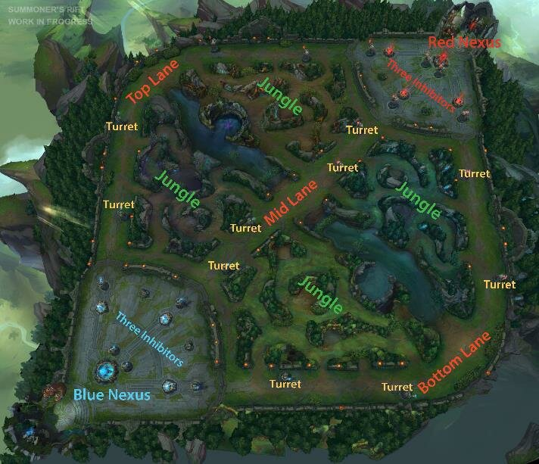

Slide 5
Problématique
D'après notre expérience et l'analyse par statistiques des Worlds
(donc des meilleures équipes mondiales avec les meilleurs stats).
Quelle composition d'équipe marcherais dans tout les cas et ne se ferait quasiment pas battre ?

Slide 6
Sommaire
01
02
03
04
Collecter & Nettoyer
Analyse
API League Of Legends (Kaggle)
Analyse prédictif
Analyse « Manuelle »
Données lane/classe
Graphiques
Conclusion
Comparaison
Quelle est notre équipe type ?
Worlds 2022

Slide 7
01
Collecter

Slide 8
Classification
Role
Classe
Tier
Rate
Top
Mid
ADC
Support
Jungle
Fighter
Assassin
Mage
Marksman
Support
Tank
God
S
A
B
C
D
Win rate
Pick rate
Ban rate
Score
Role rate

Slide 9
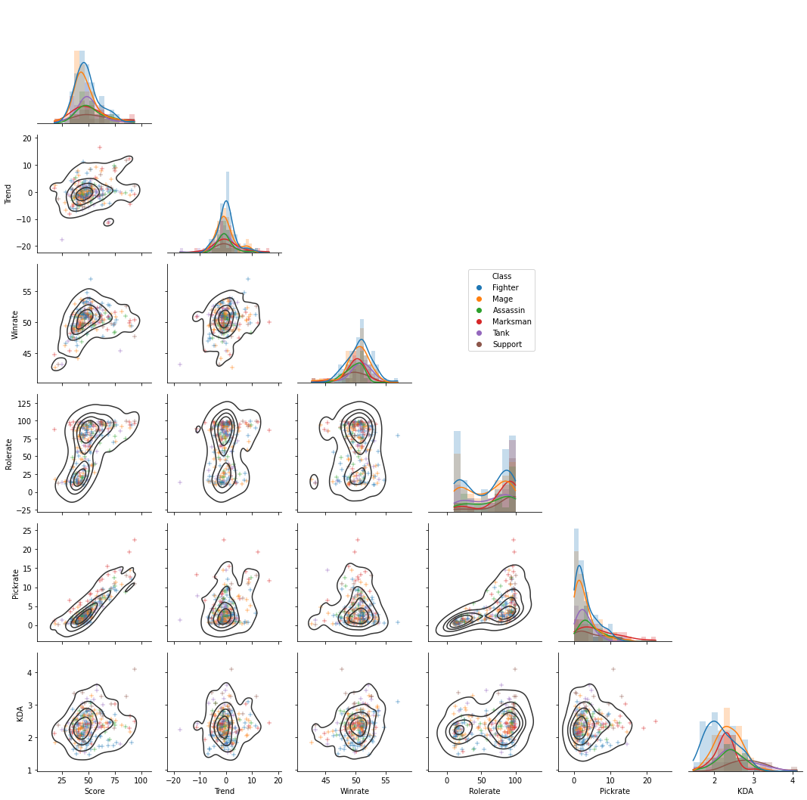
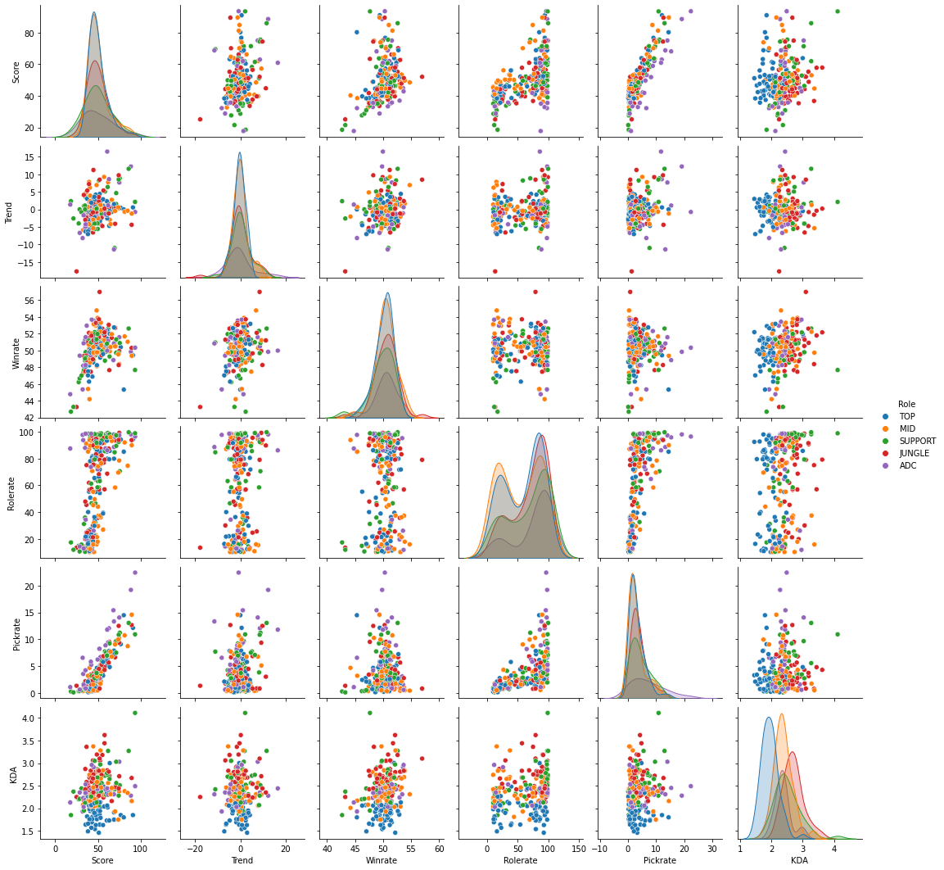
Classification

Slide 10

Streamlit
Data visualisation

Slide 11
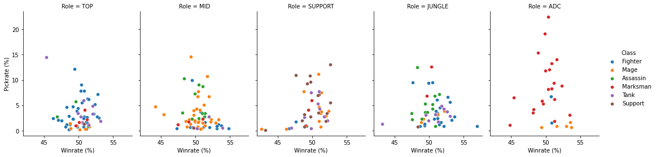
Données sur chaque lane

Slide 12
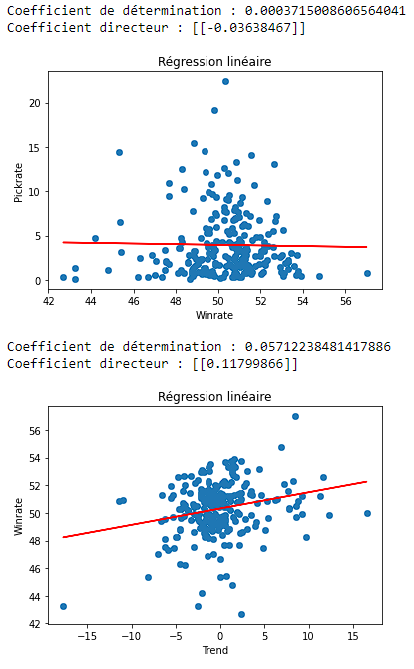
Vers quoi peut-on se tourner ?
Ici nous avons essayer de voir avec une régression linéaire pour observer les relations entres les différentes dimensions

Slide 13
02
Analyse

Slide 14
Algorithme prédictif
Pour l’industrie de l’eSport ?

Slide 15
Analyse visuelle
Selon les graphiques et les statistiques

Slide 16

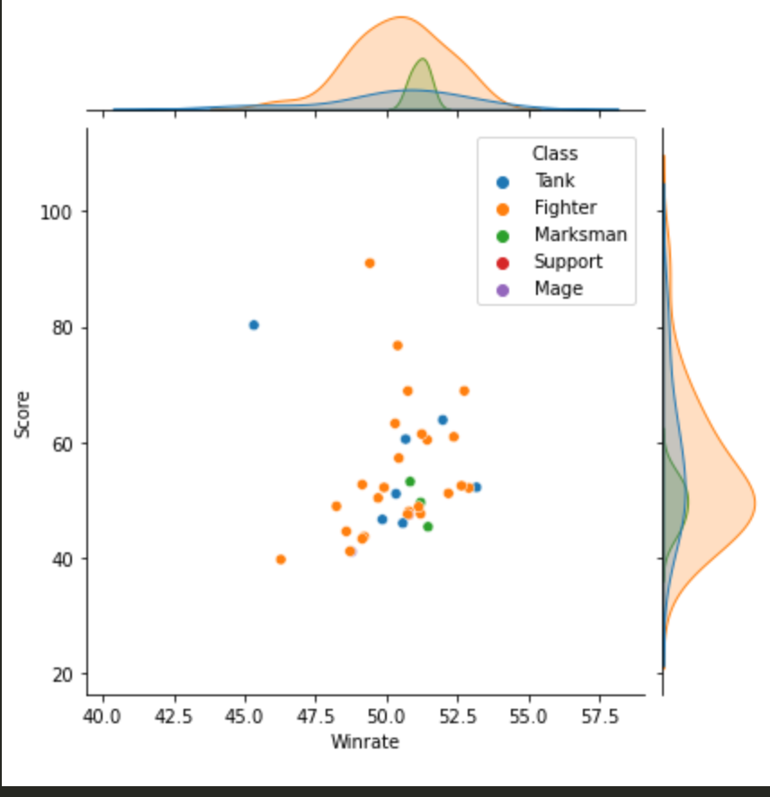
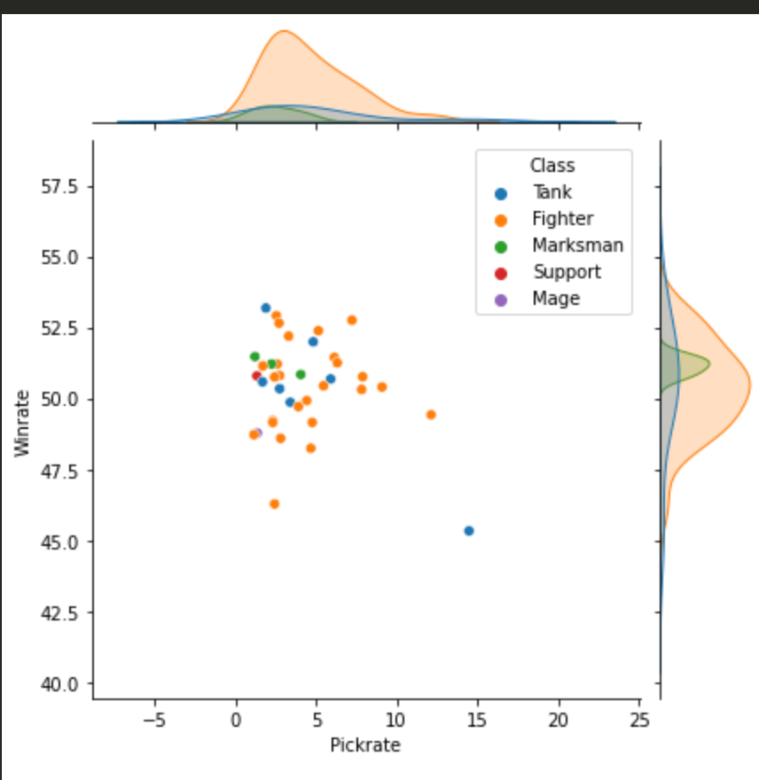
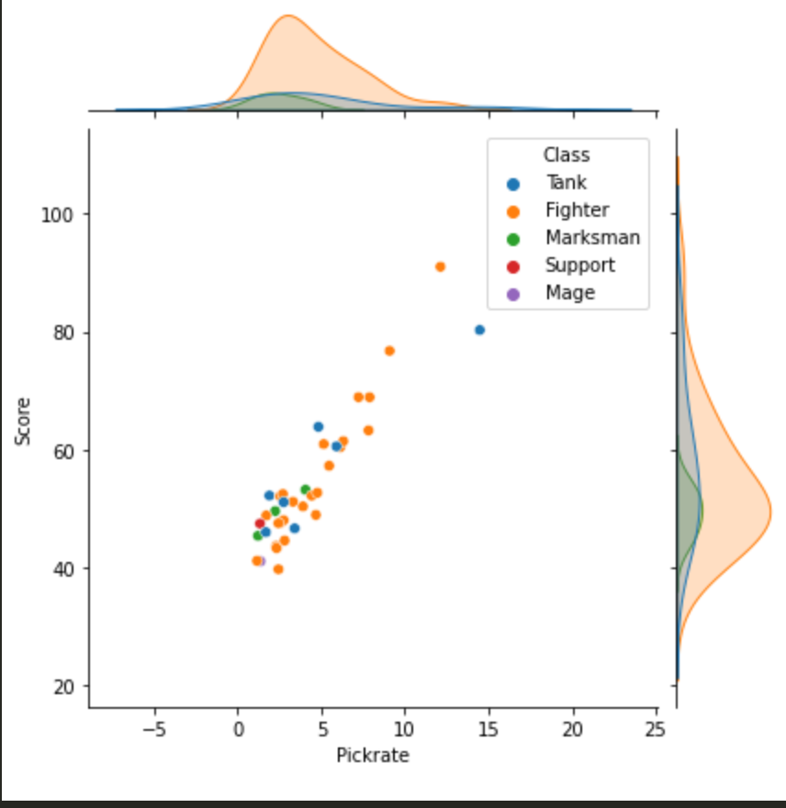

TOPLANE

Slide 17

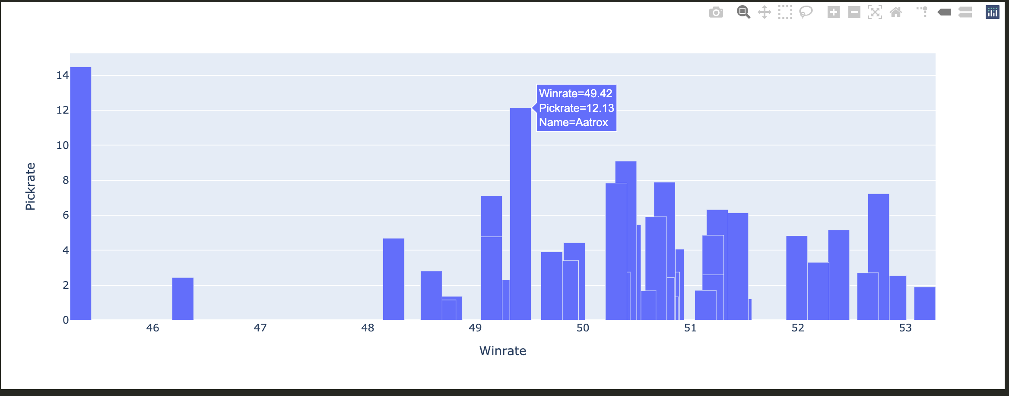

Slide 18
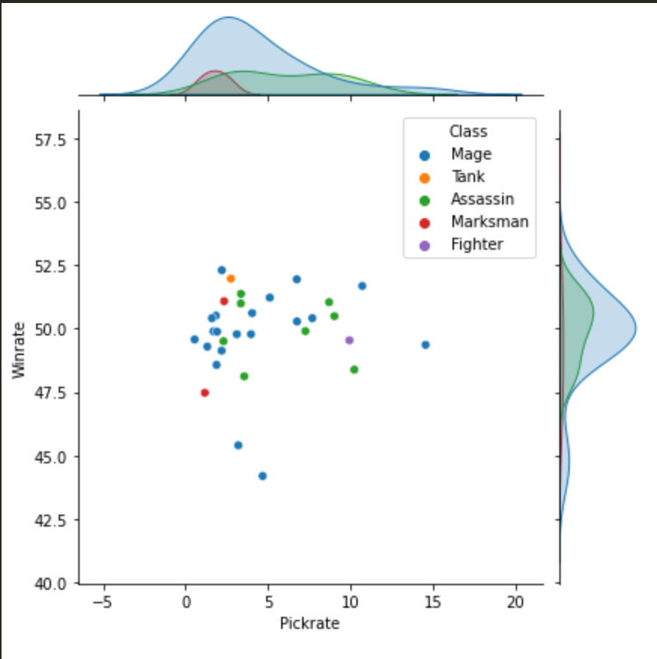
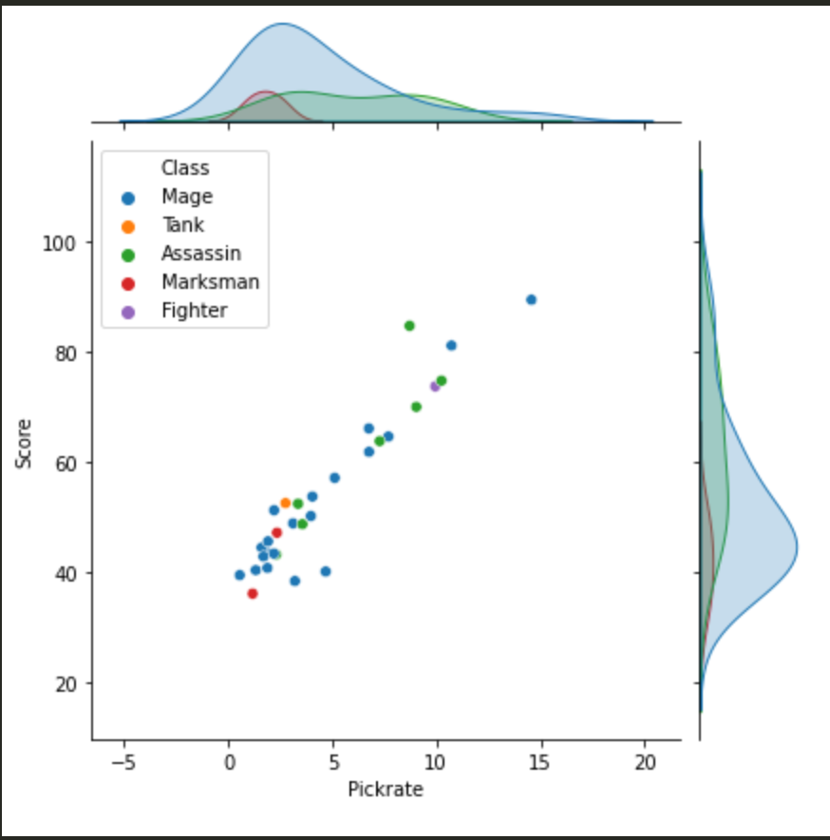
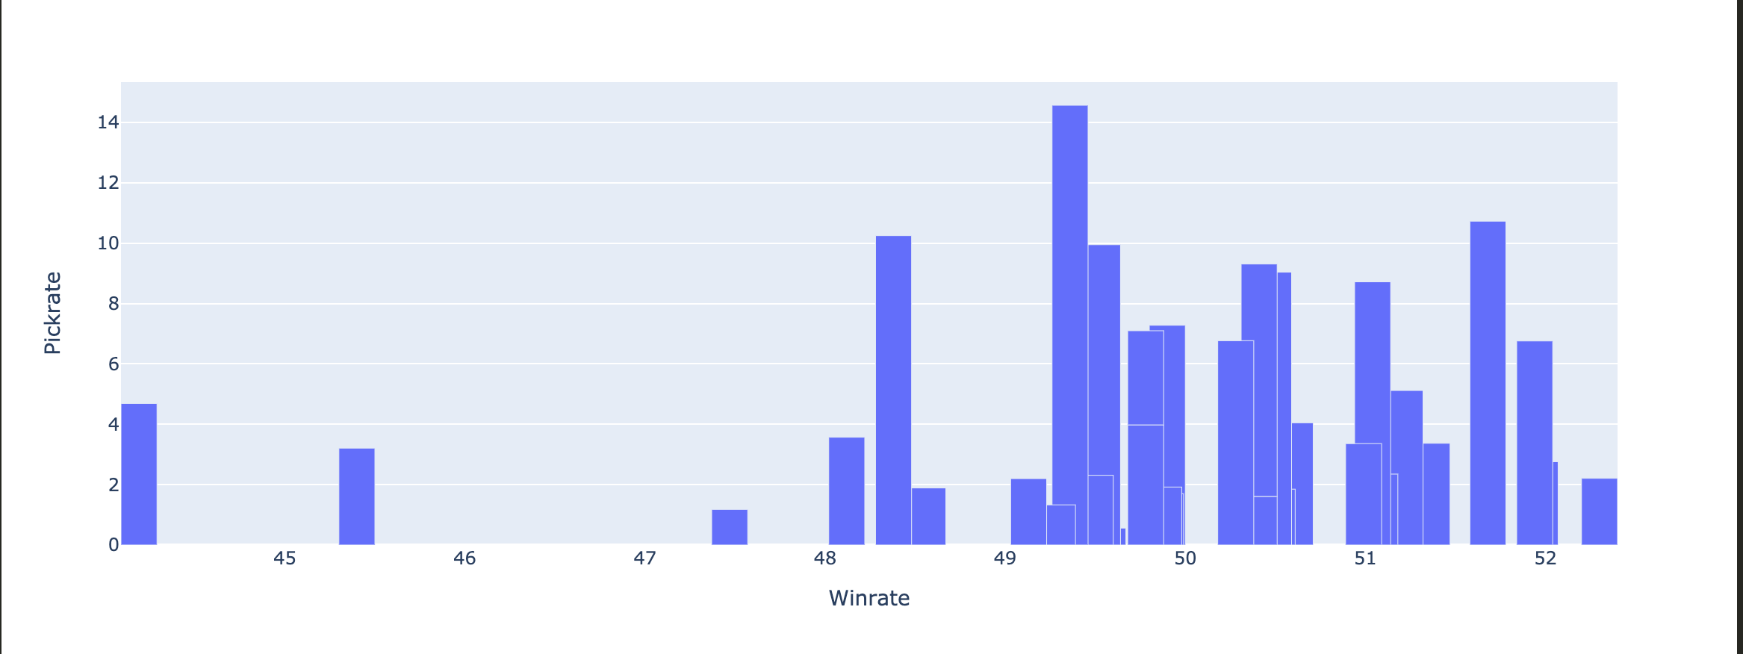
MIDLANE

Slide 19
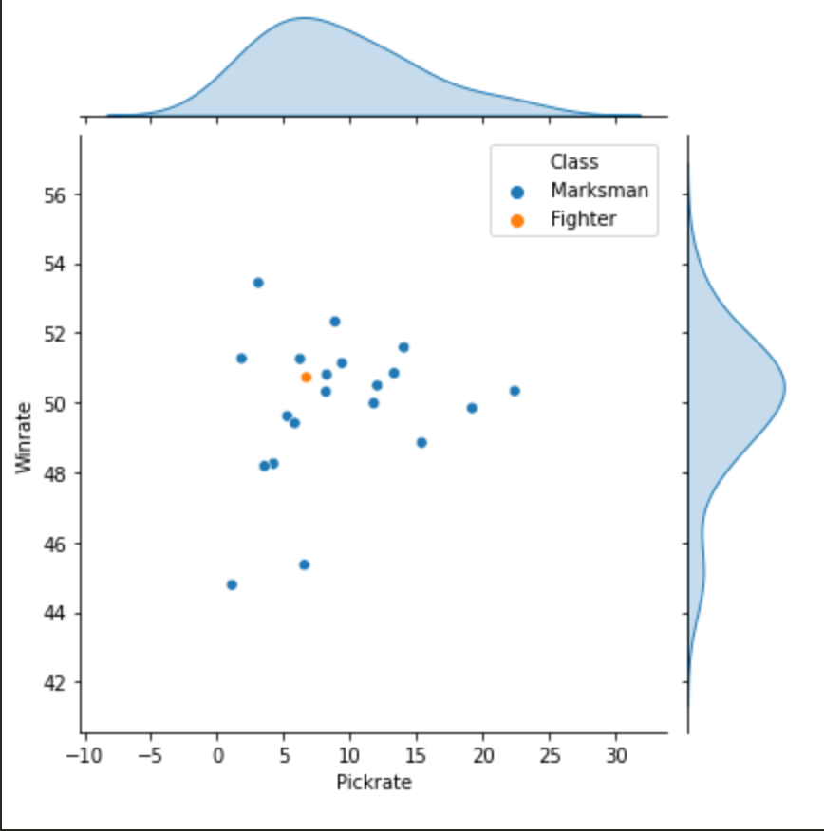
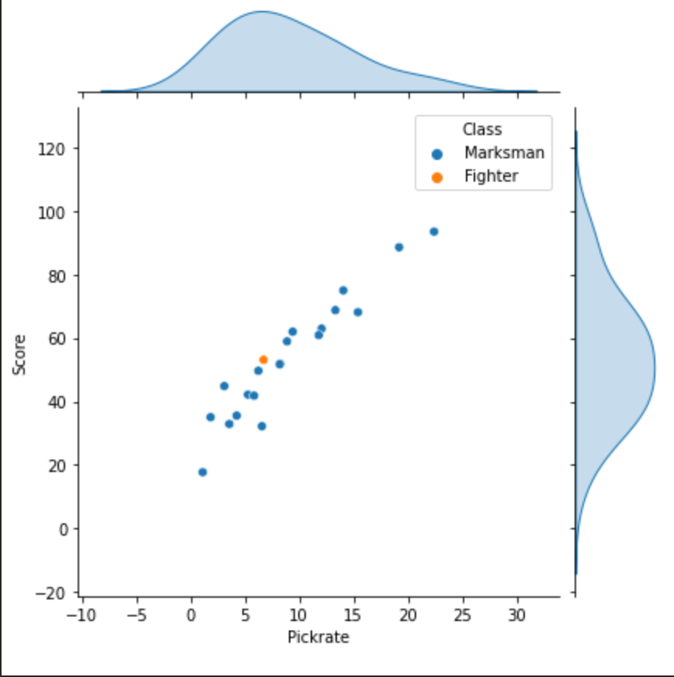
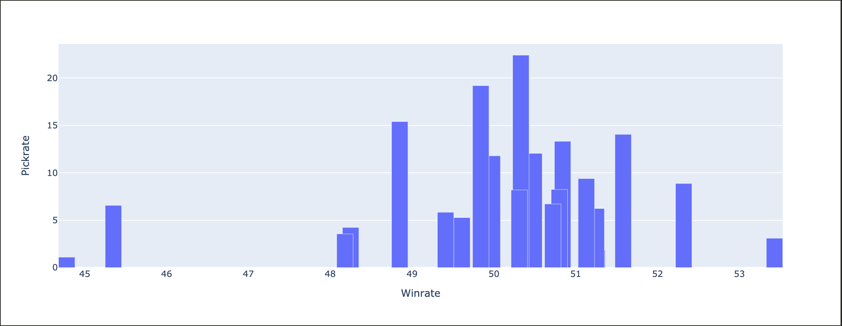
ADC

Slide 20
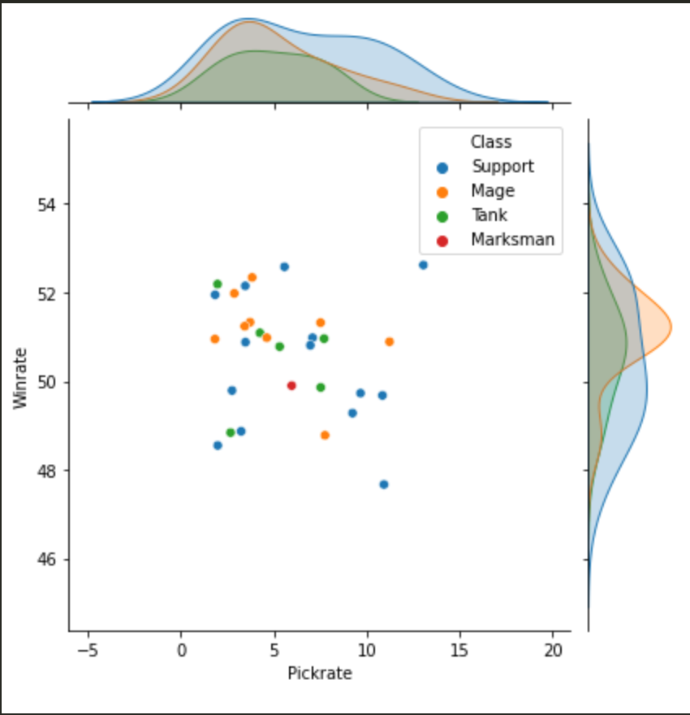
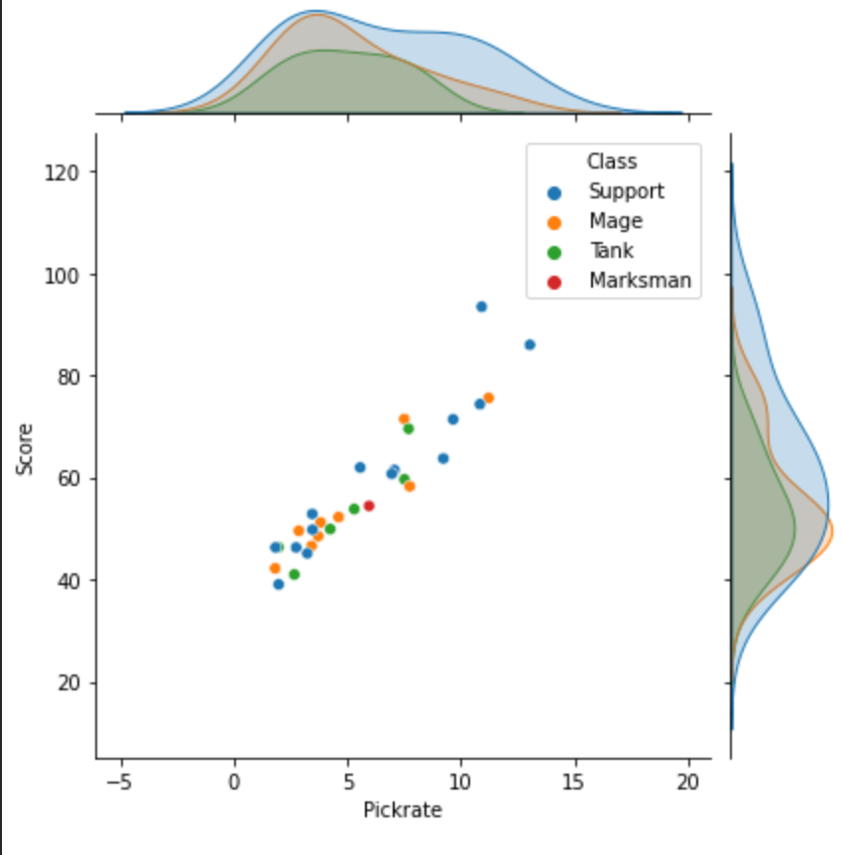
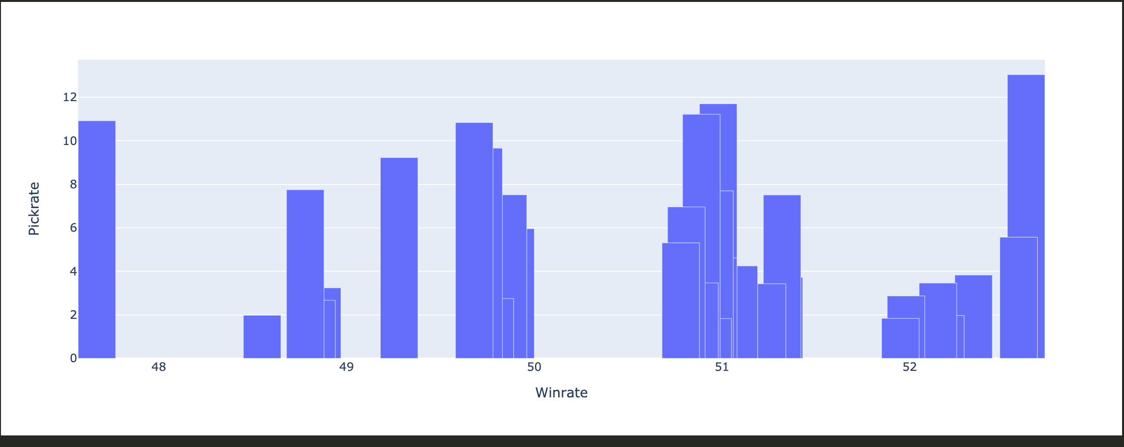
SUPPORT

Slide 21
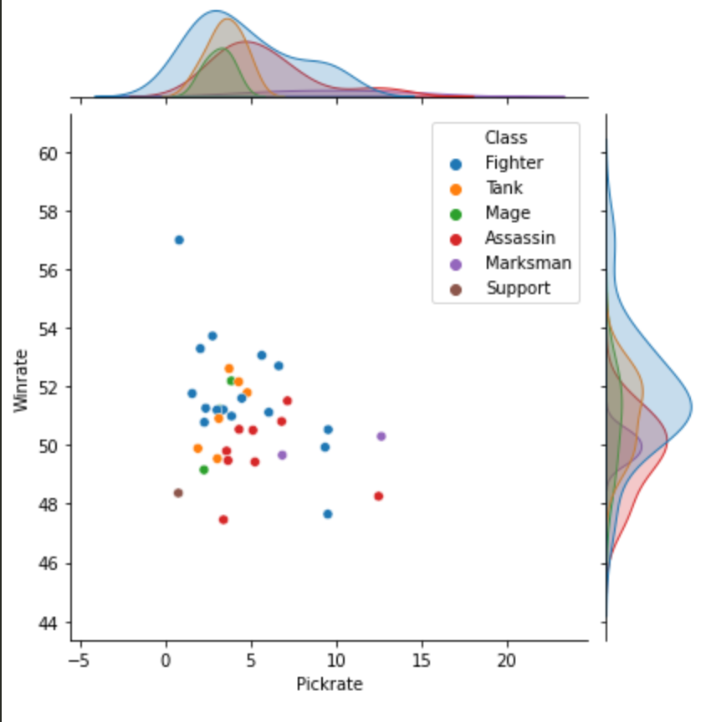
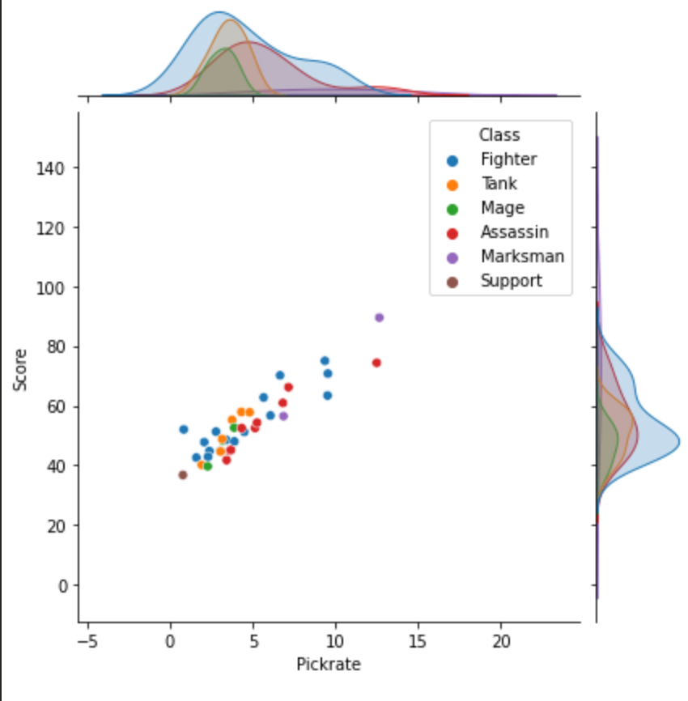
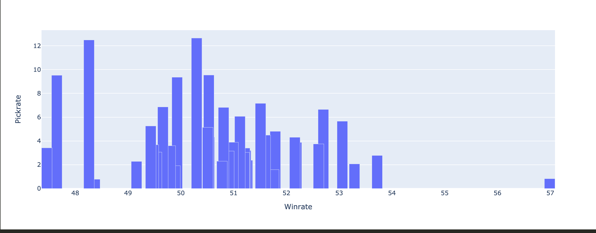
JUNGLE

Slide 22
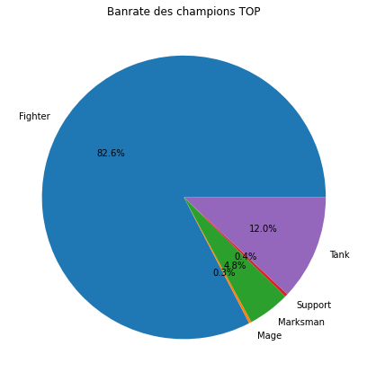
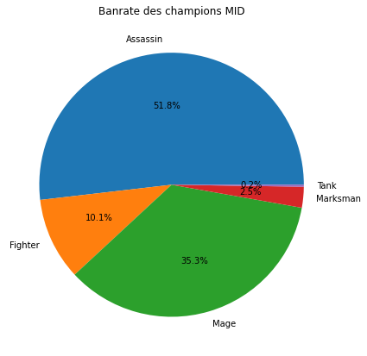
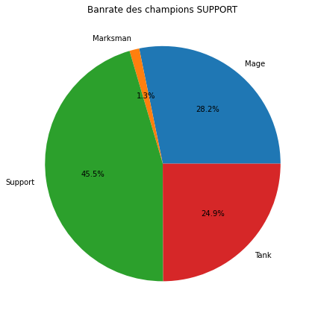
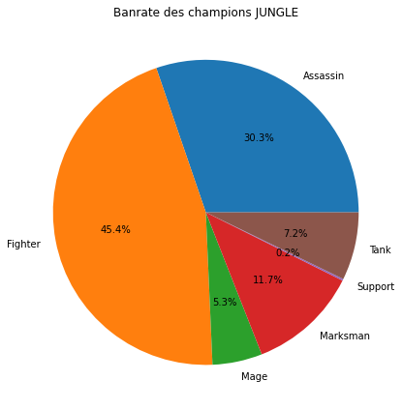
Les BANS

Slide 23
03
Conclusion

Slide 24















Notre Compo
TOP :
MID :
JUNGLE :
ADC :
SUPPORT :

Slide 25
04
Worlds 2022

Slide 26
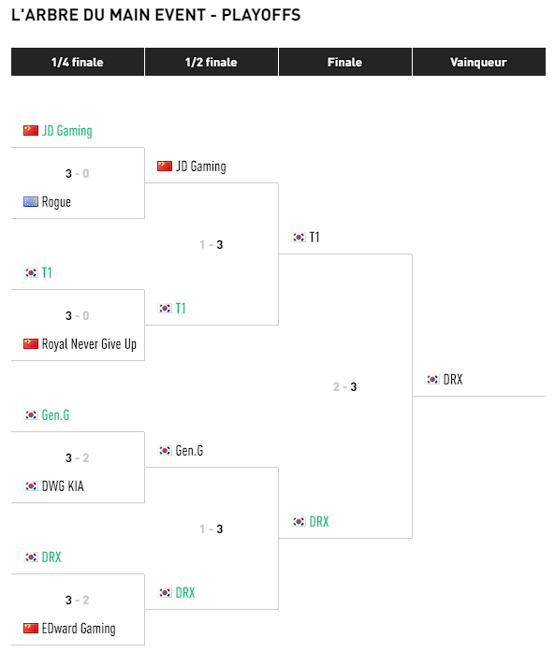
Worlds 2022

Slide 27
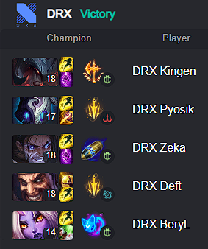
DRX – EDG game 1

Slide 28
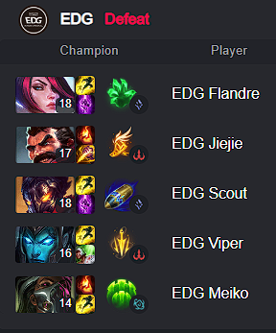
DRX – EDG game 1

Slide 29
DRX – EDG game 1

Slide 30
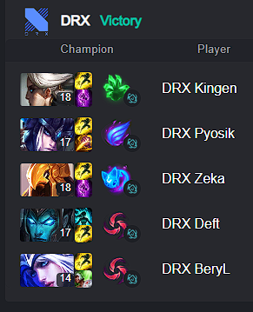
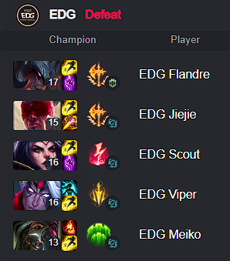
DRX – EDG game 2

Slide 31
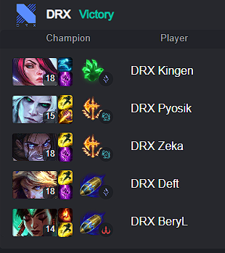
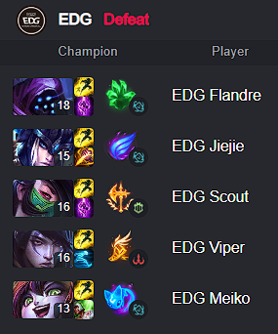
DRX – EDG game 3

Slide 32
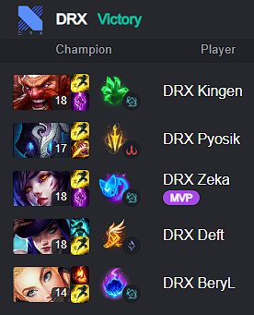
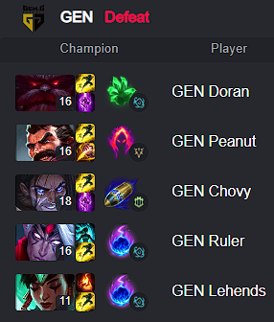
DRX – GEN.G game 1

Slide 33
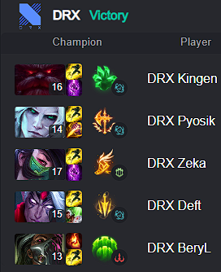
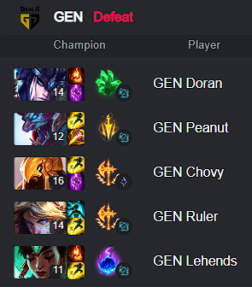
DRX – GEN.G game 2

Slide 34
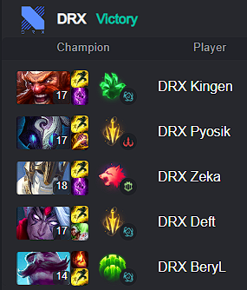
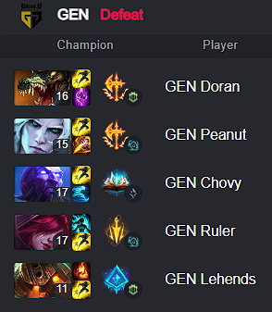
DRX – GEN.G game 3

Slide 35
DRX – T1 ?
Les vrais savent…

Slide 36
Stéphane LAM Rafael NAKACHE Marvin MEZOUANI Zinedine MEFTAH

